Slide 1
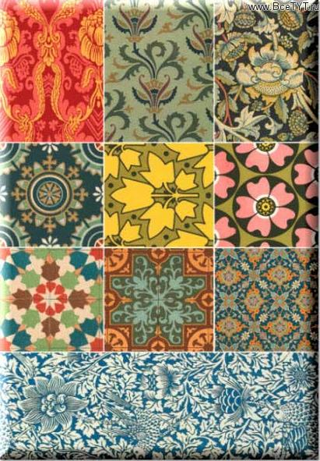
Орнамент (от лат. Ornamentum – украшение) – узор, составленный из ритмически чередующихся элементов растительного и животного мира, а также геометрических форм.

Slide 3
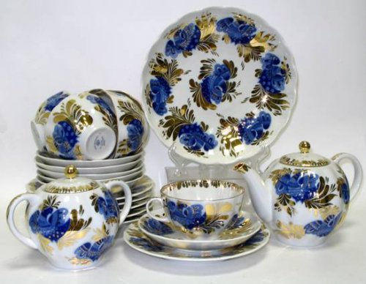
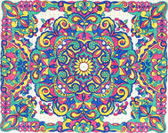
Орнаменты подразделяются на плоские

Slide 4
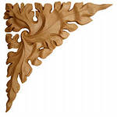
И рельефные

Slide 5
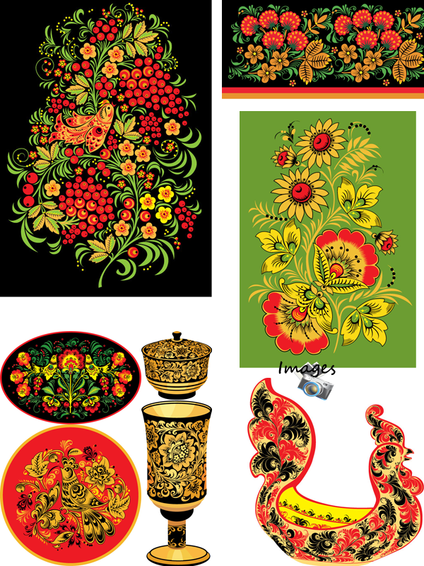
Повторение одной и той же группы элементов в узоре носит название мотива.

Slide 6
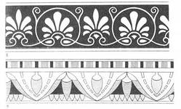
Примером одномотивного узора является знаменитый древнегреческий «меандр».

